Slide 1
5/10 (A)
第18組

Slide 2
題目A.
以下的敘述是對還是錯，並解釋對或錯的原因: 若我們能證明任何一個 NPC問題的最壞狀況問題下界(worst case problem lower bound)是指數函數量級，則我們已經證明 NP不等於P

Slide 3
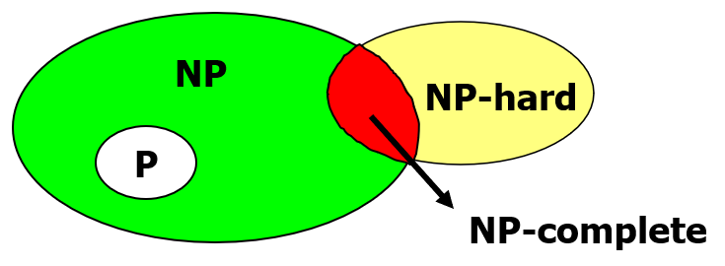
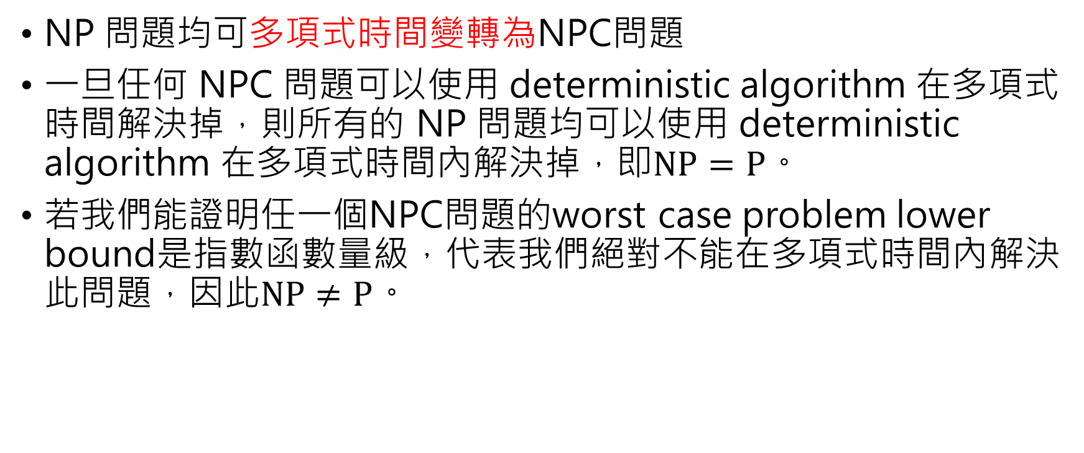
答案
NP 問題均可多項式時間變轉為NPC問題
一旦任何 NPC 問題可以使用 deterministic algorithm 在多項式時間解決掉，則所有的 NP 問題均可以使用 deterministic algorithm 在多項式時間內解決掉，即$NP=P$。
若我們能證明任一個NPC問題的worst case problem lower bound是指數函數量級，代表我們絕對不能在多項式時間內解決此問題，因此$NP≠P$。

Slide 4
THANK YOU

